Slide 1
MATERI PERKULIAHAN ALGORITMA & PEMROGRAMAN
Ken Kinanti Purnamasari
0

Slide 2
Dosen
Ken Kinanti Purnamasari
guinev_gs@yahoo.co.nz
FB : Ken Kinanti Purnamasari
YM : guinev_gs

Slide 3
Deskripsi Mata Kuliah
4 sks (2 sks praktek & 2 sks teori)
1 sks = 45 menit

Slide 4
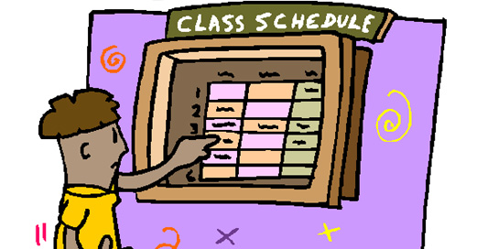
Aturan Perkuliahan
Kehadiran
Minimal
80 %

Slide 5
Aturan Perkuliahan

Slide 6
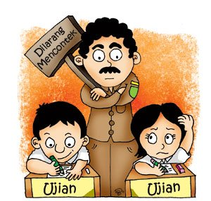
Aturan Perkuliahan

Slide 7
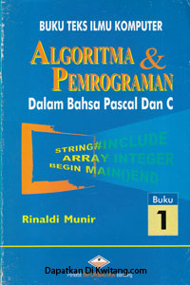
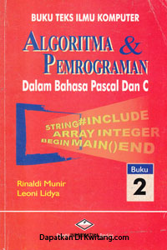
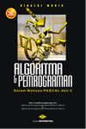
Referensi
Algoritma dan Pemrograman 2, Rinaldi Munir, Informatika: Bandung

Slide 8
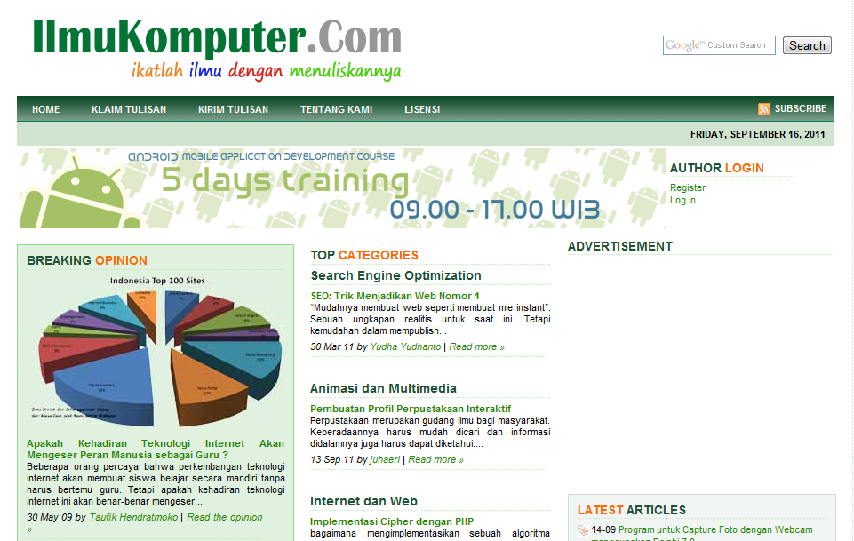
Referensi

Slide 9
Referensi
Diktat Kuliah Dasar Pemrograman (Bagian Pemrograman Prosedural), Inggriani Liem, STEI ITB: April 2007

Slide 10
Penilaian
Absensi : 10 %
Tugas + Quiz : 20%
UTS : 30%
UAS : 40%
80 ≤ NA ≤ 100 | A
68 ≤ NA ≤ 79 | B
56 ≤ NA ≤ 67 | C
40 ≤ NA ≤ 55 | D
0 ≤ NA ≤ 39 | E

Slide 11
Metode Perkuliahan
Ceramah
Quiz
Tugas
Presentasi

Slide 12
Silabus ALPRO
Pengantar Algoritma & Pascal
Tipe Data & Array
Runtunan
Pemilihan
Pengulangan

Slide 13
Silabus ALPRO
Prosedur & Fungsi
Sequential & Binary Search
Bubble, Selection & Insertion Sort

Slide 14
Ada Pertanyaan???

